Slide 1
学生管理服务信息系统
操作指南

Slide 2
系统登陆网址：
ydxxxt.witpt.edu.cn

Slide 3

服务学生
——家庭经济困难学生档案库入档申请

Slide 4
学生操作

Slide 5
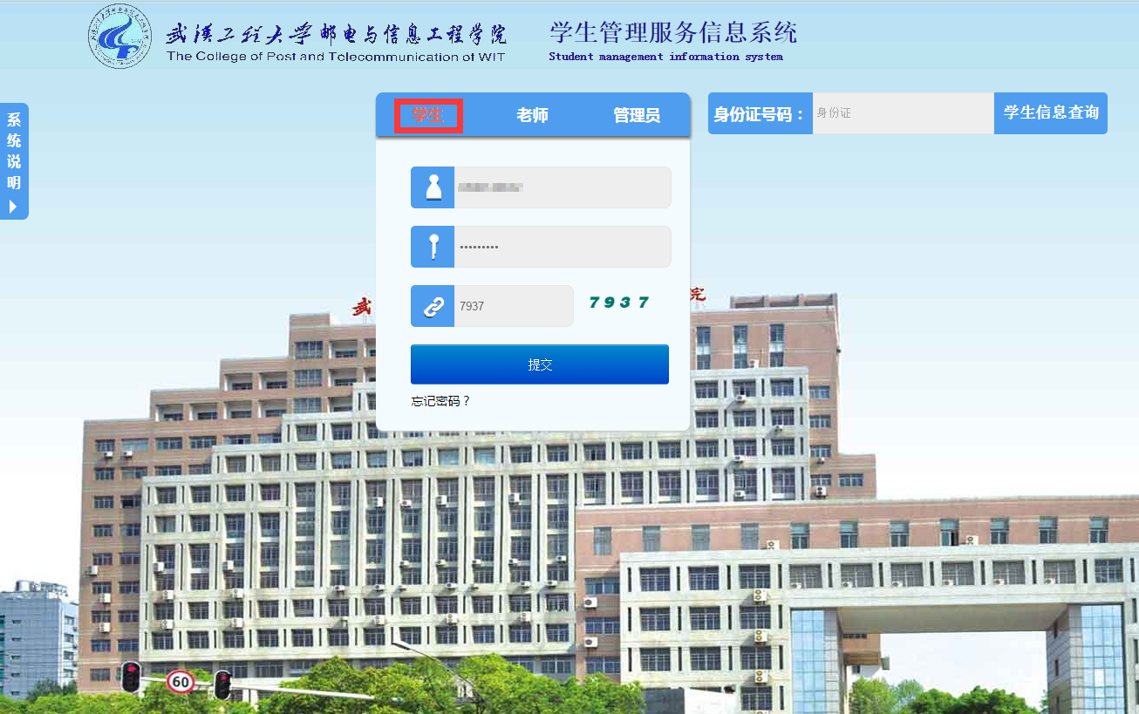
进入系统
选择学生
输入
账号（学号）
密码
验证码
提交（登录）
注意：密码修改、忘记密码点击左下角“忘记密码”进行重置。

Slide 6
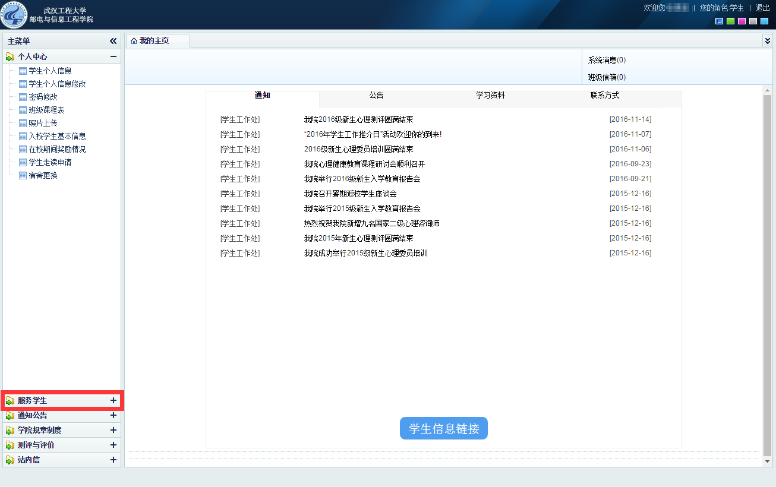
主菜单
服务学生

Slide 7
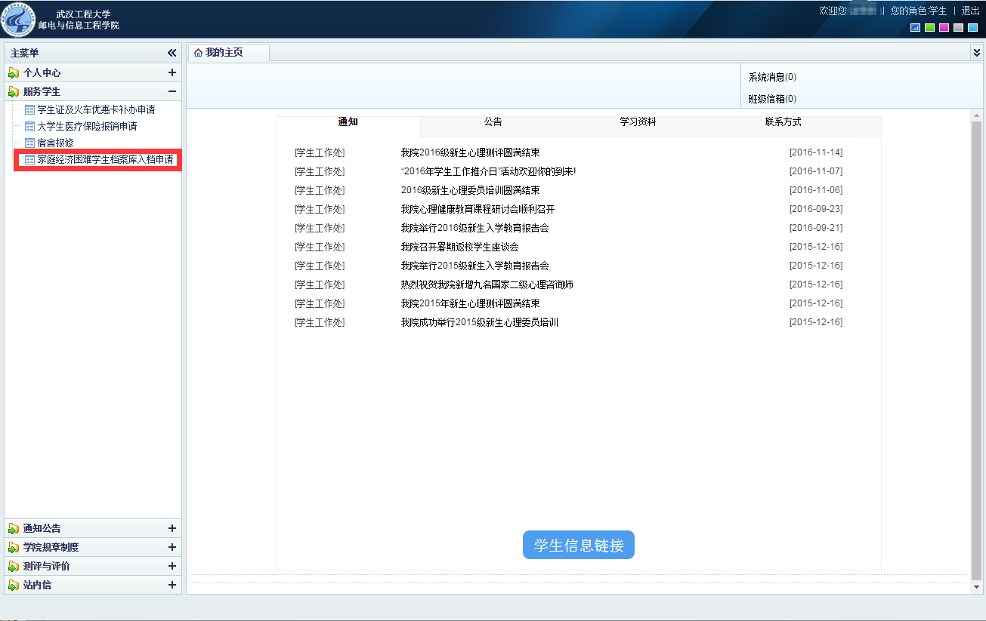
家庭经济困难学生档案库入档申请

Slide 8
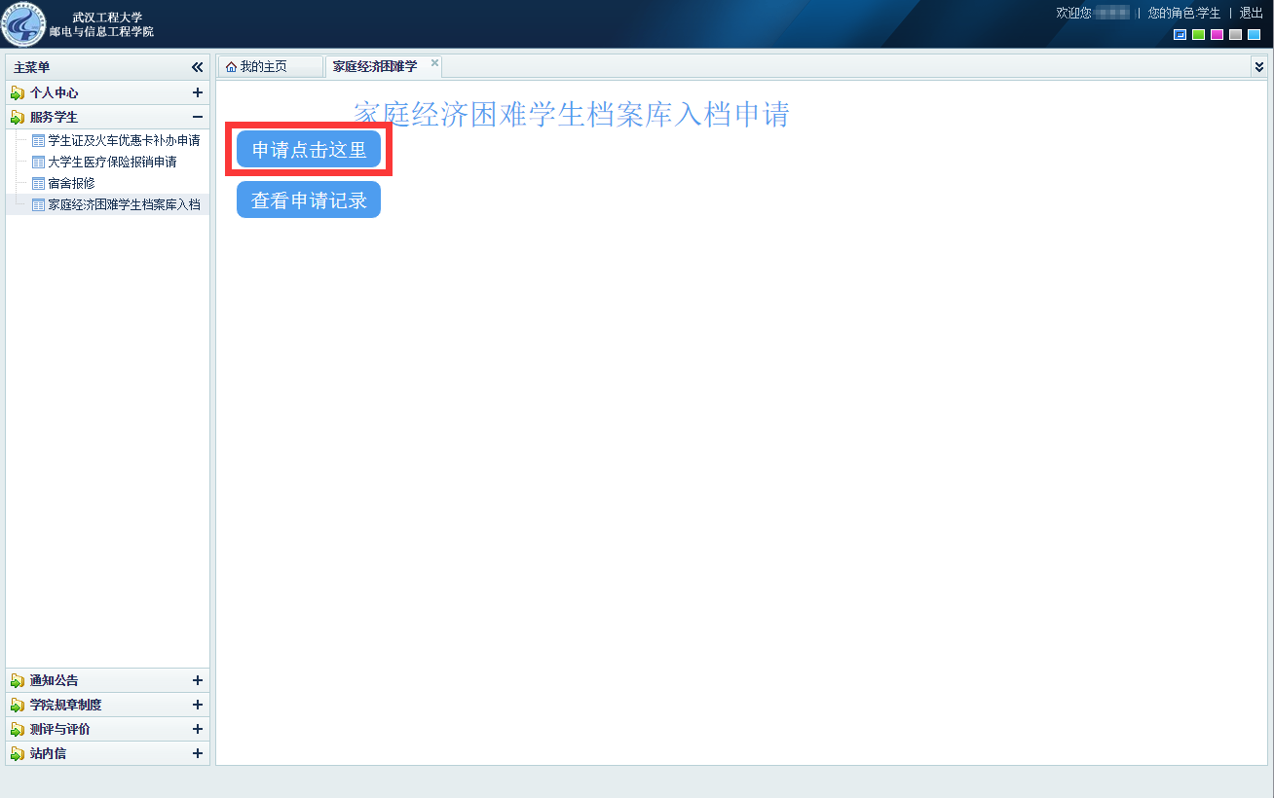
点击申请
注意：
点击申请之前有30秒等待时间，要求学生先完善个人信息再申请入库。

Slide 9
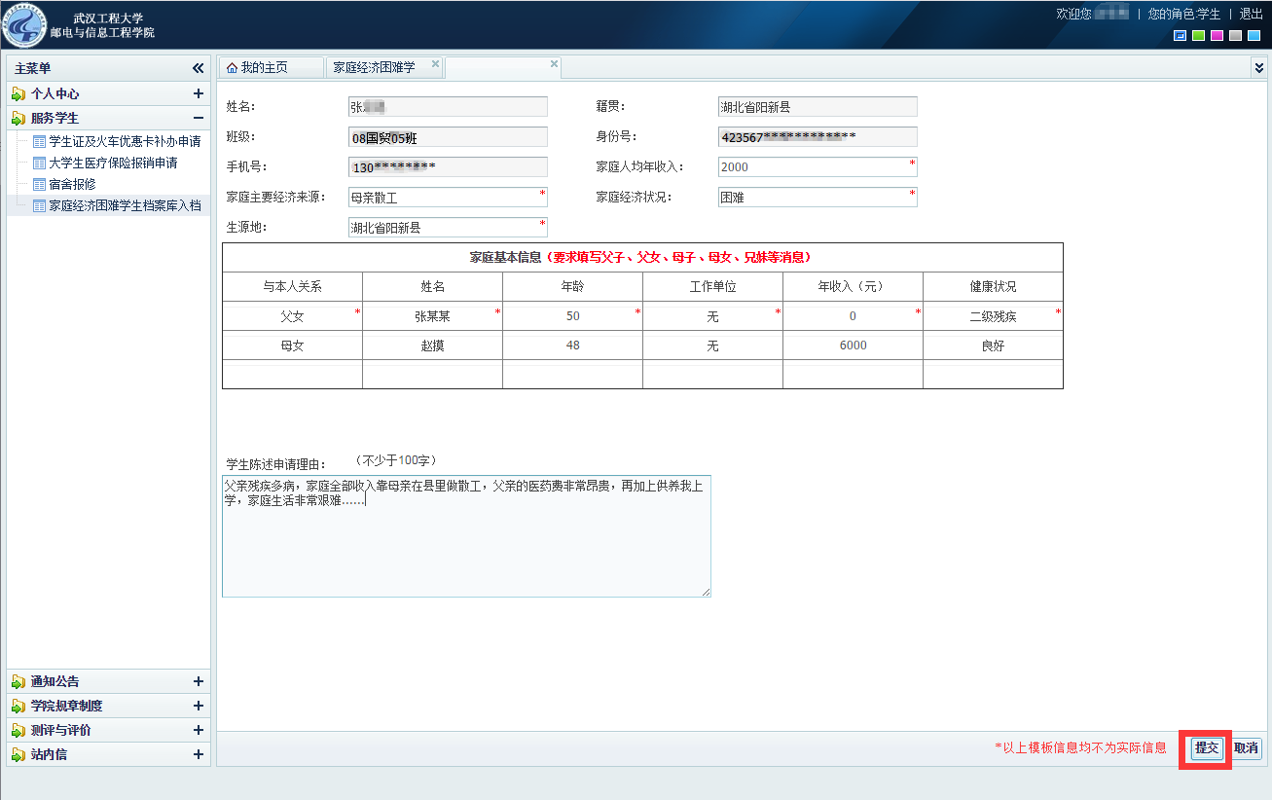
填写信息
提交
等待班主任审核

Slide 10
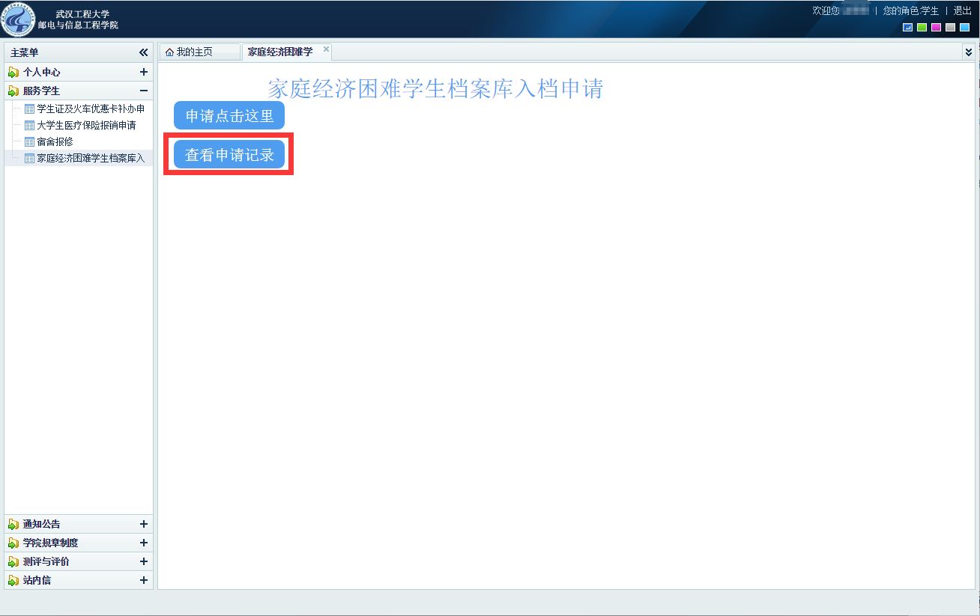
查看申请记录

Slide 11
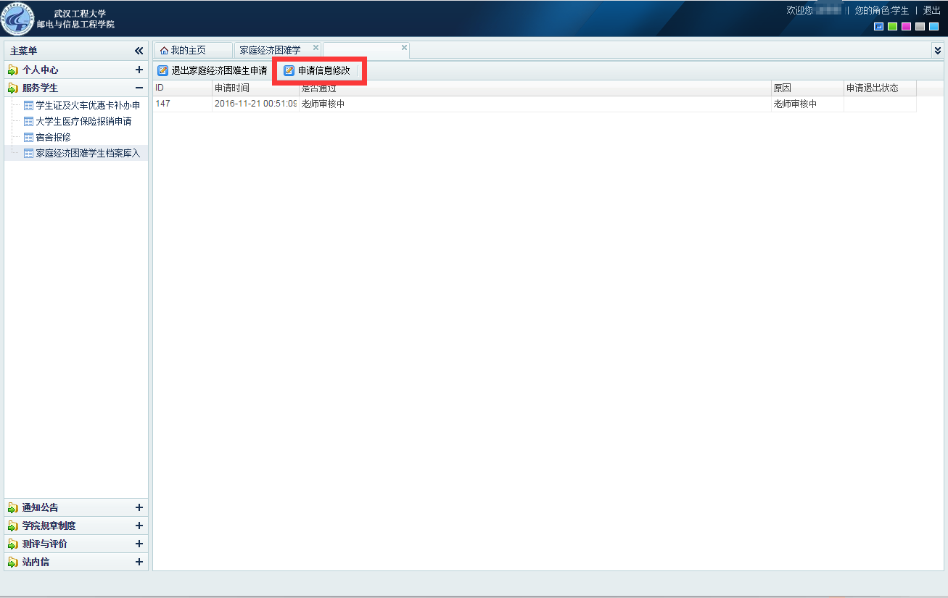
可对申请信息进行修改
注意：学生在班主任审核之前可以修改申请信息，班主任审核提交之后不能修改！！

Slide 12
班主任操作

Slide 13
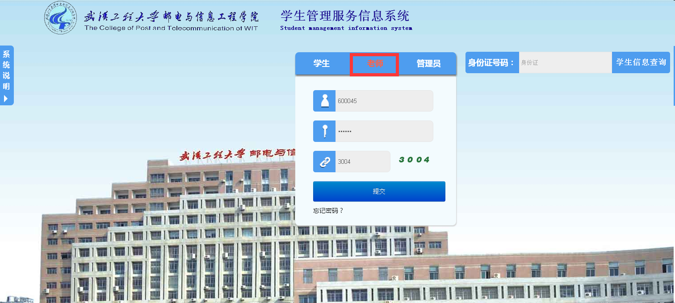
进入系统
选择老师
输入
账号
密码
验证码
提交（登录）

Slide 14
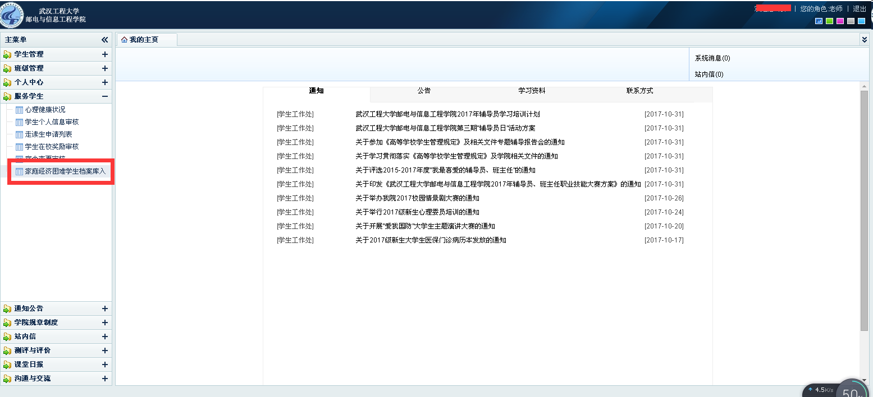
家庭经济困难学生档案库入档申请

Slide 15
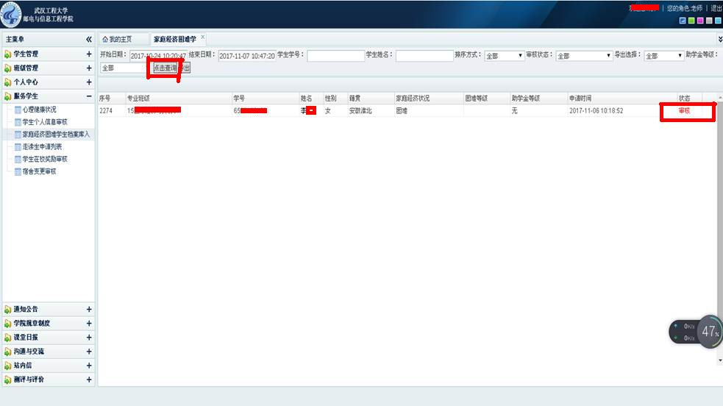
选择查询条件
(注意选择本学期时间段）
点击查询
点击审核

Slide 16
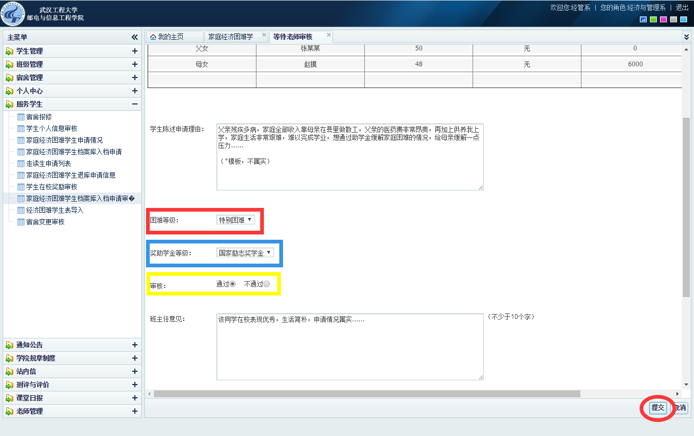
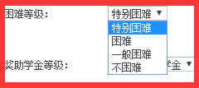
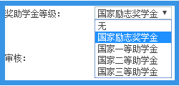
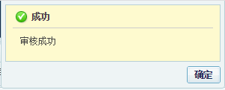
审核信息
填写班主任意见
选择困难等级
选择奖助学金等级
选择审核状态
点击提交
审核成功
进入系部审核状态

Slide 17
系部管理员操作

Slide 18
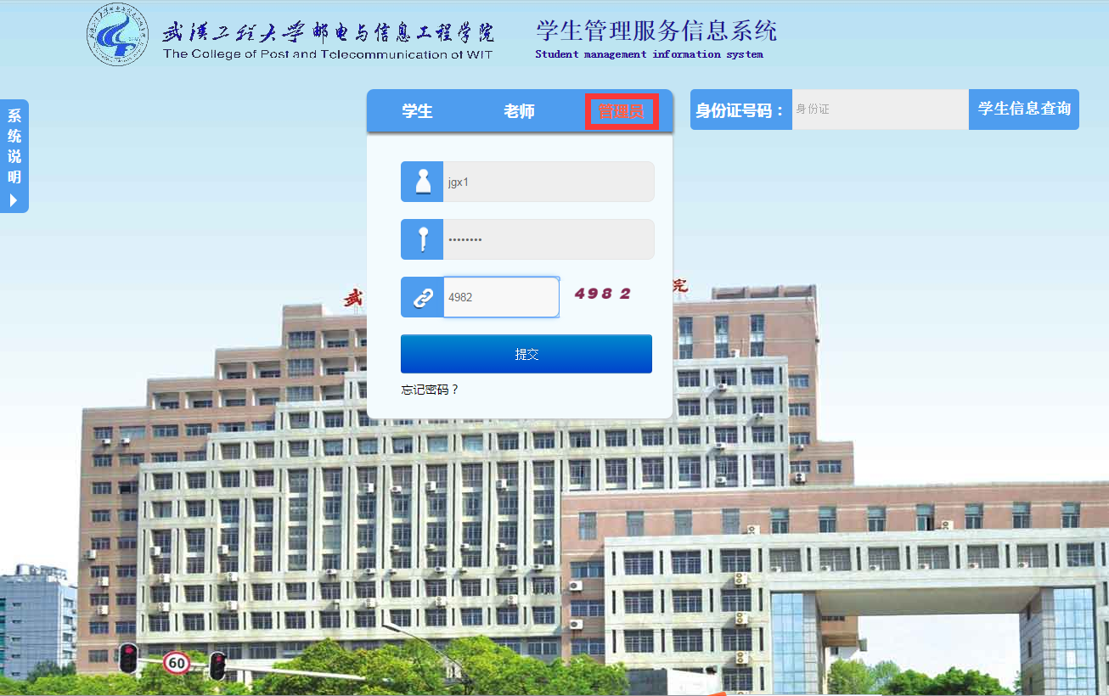
进入系统
选择管理员
输入
账号
密码
验证码
提交（登录）

Slide 19
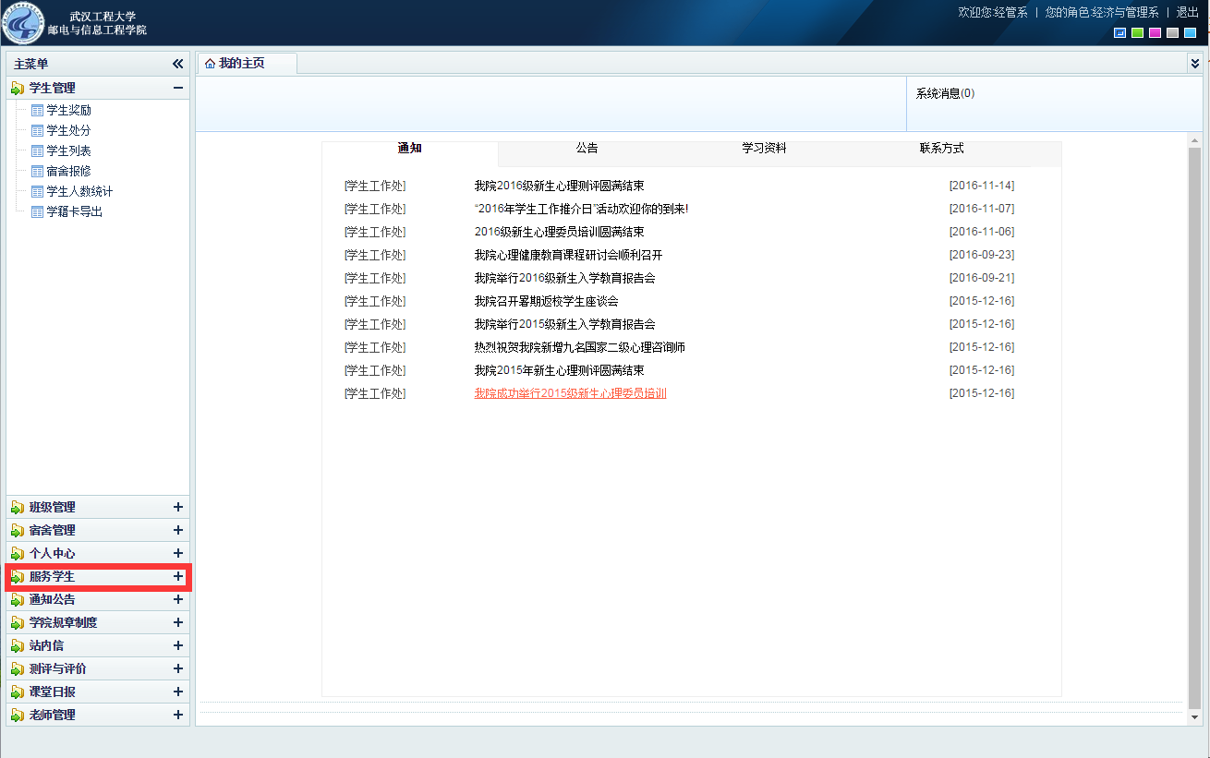
主菜单
服务学生

Slide 20
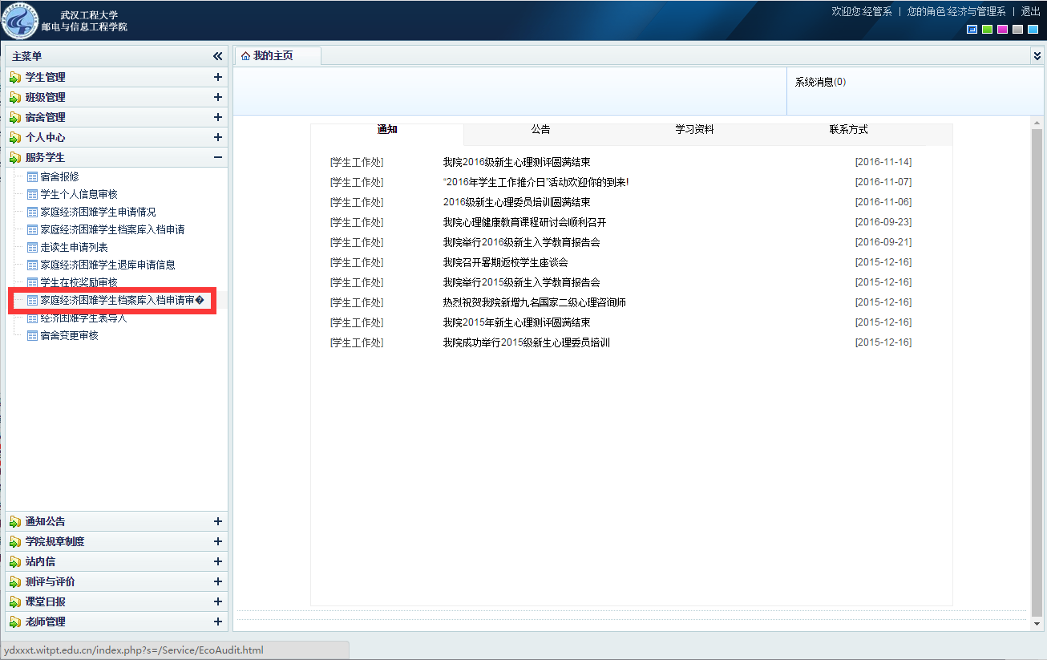
家庭经济困难学生档案库入档申请

Slide 21
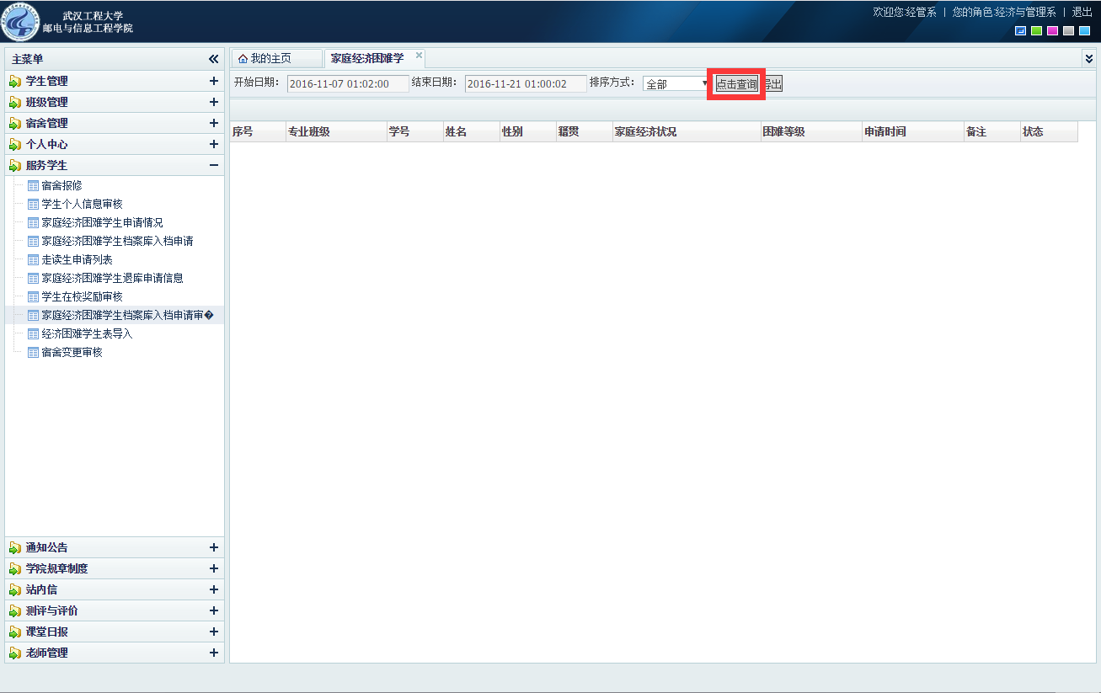
选择查询条件
(注意选择本学期时间段）
点击查询

Slide 22
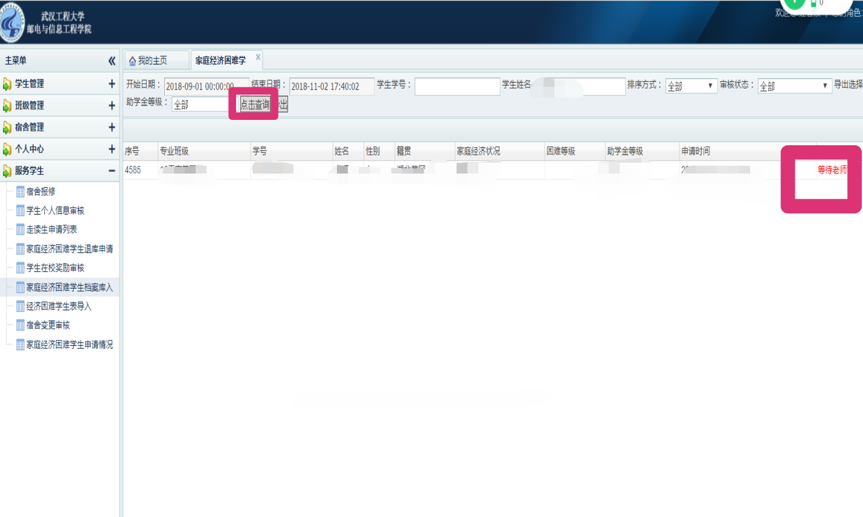
选择学生
点击状态“审核”

Slide 23
审核信息
填写班主任意见
审核困难等级
审核奖助学金等级
选择审核状态
点击提交
审核成功
学生处审核

Slide 24
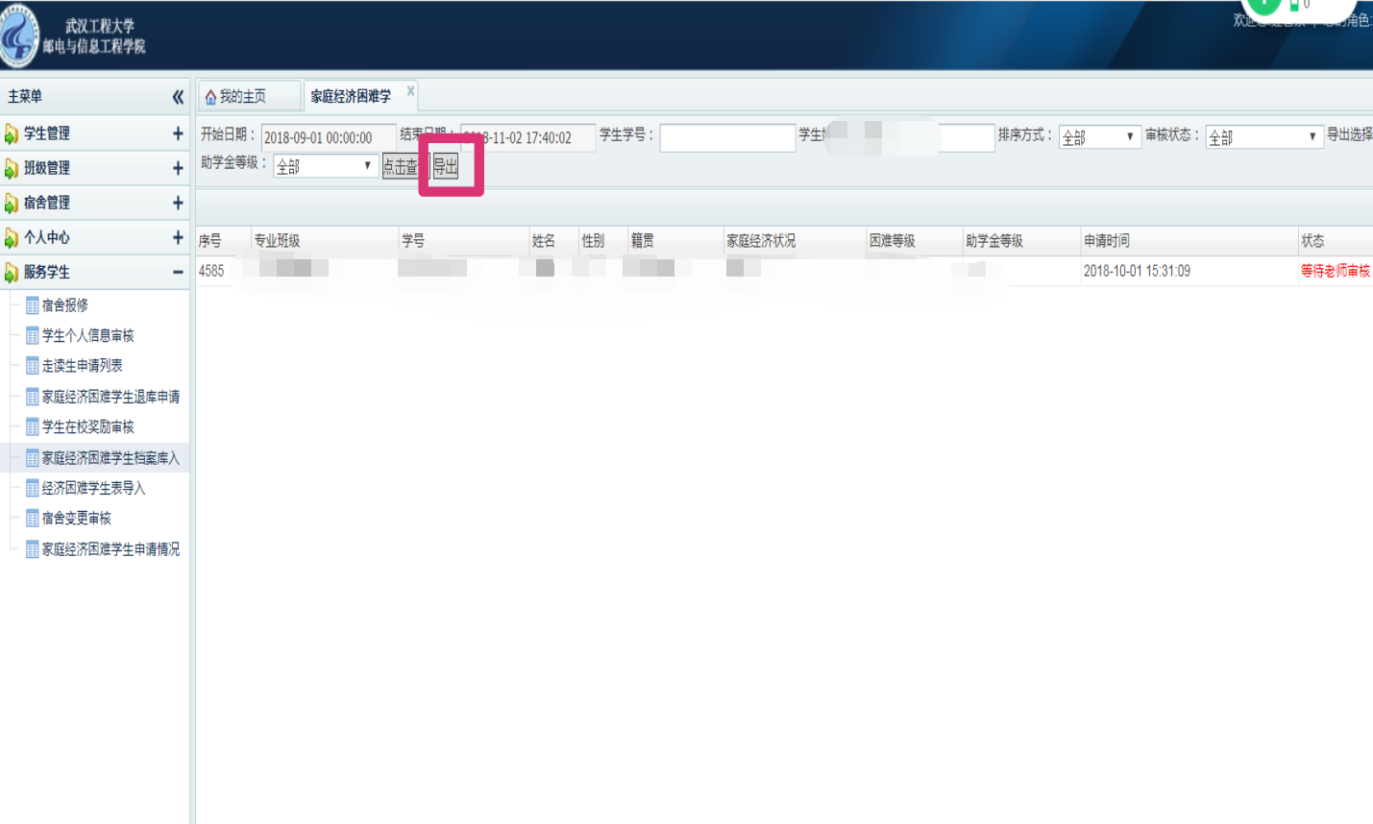
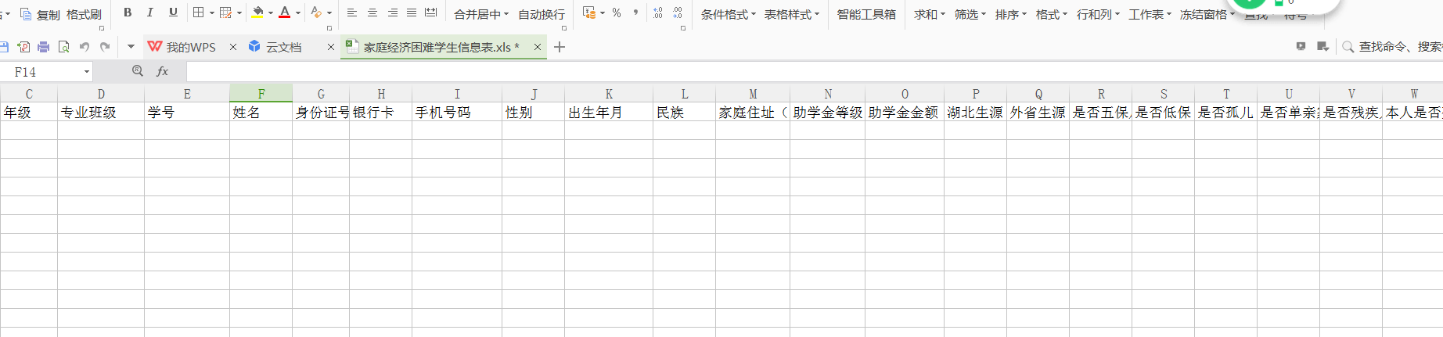
点击“导出”
生成汇总表

Slide 25
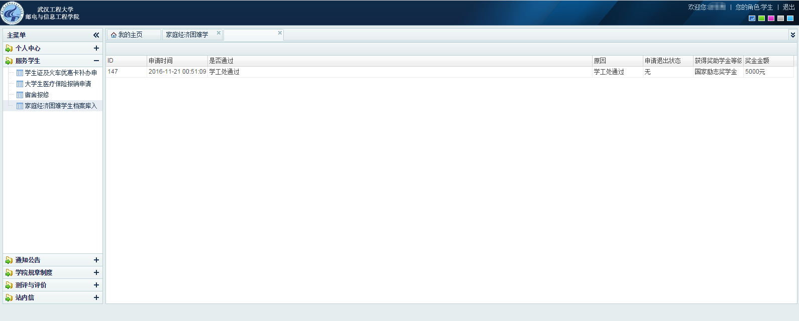
学生处审核完毕后学生查看申请结果

Slide 26
完成

Slide 27
联系我们
系统联系人：胡老师
联系电话：027-87193332
联系地址：大学生活动中心四楼402室
学生管理服务信息系统：dyxxxxt.witpt.edu.cn

Slide 28
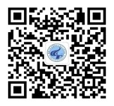
学生工作处官方微信：xsc1105878047 学工资讯
谢谢

